Slide 1
Jaderná energie
str. 25-26

Slide 2
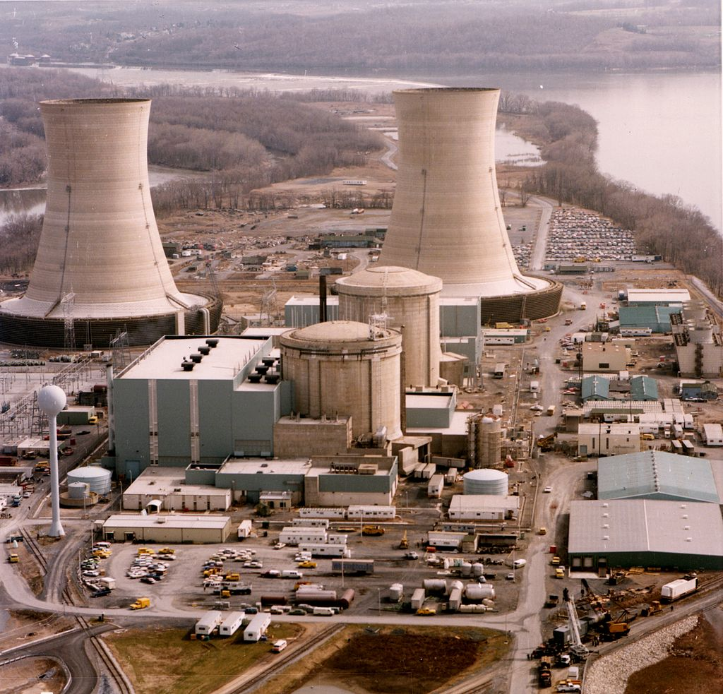
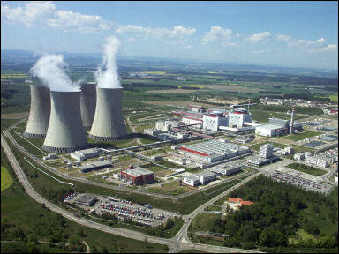
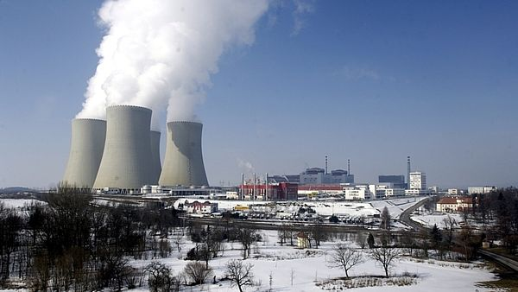

Slide 3
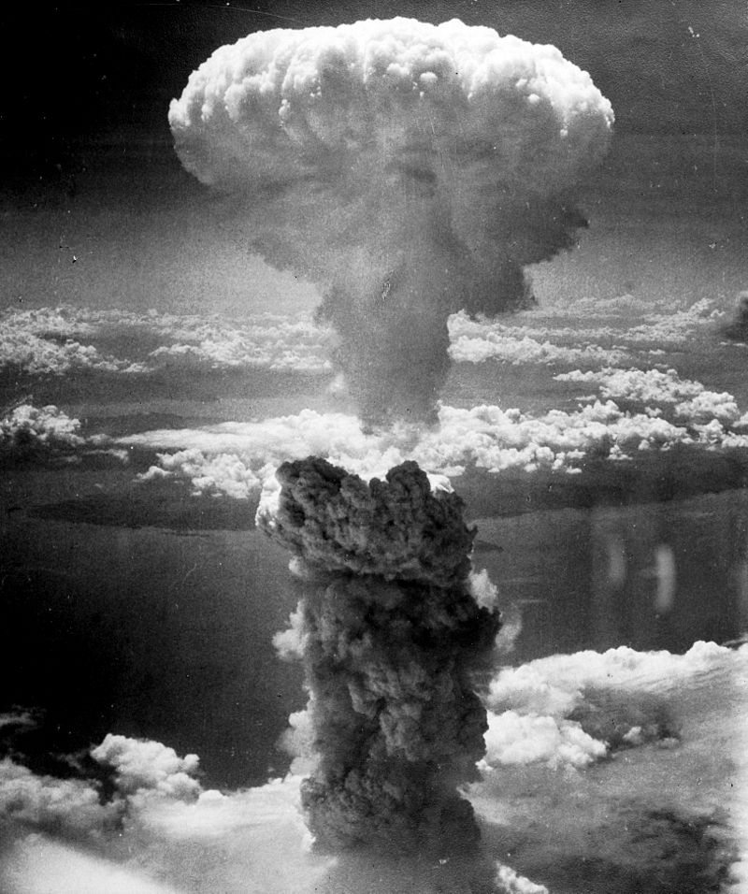
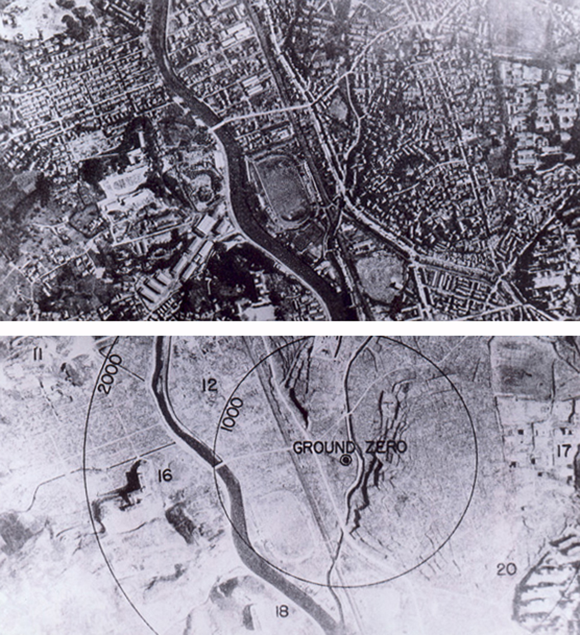

Slide 4
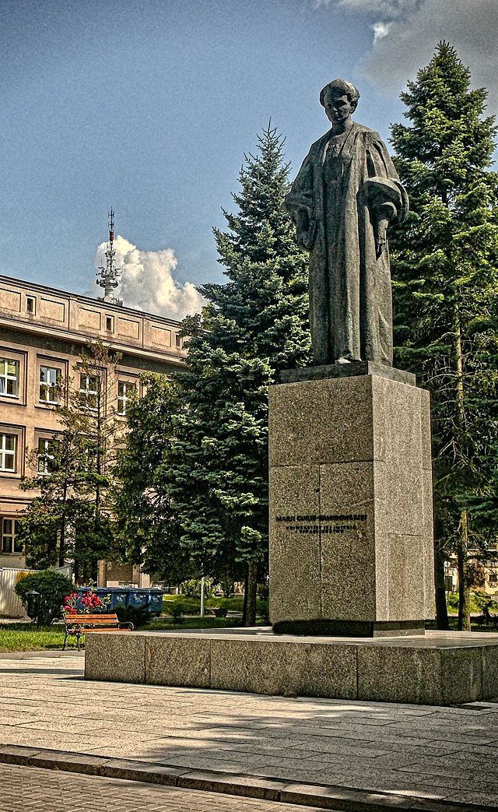
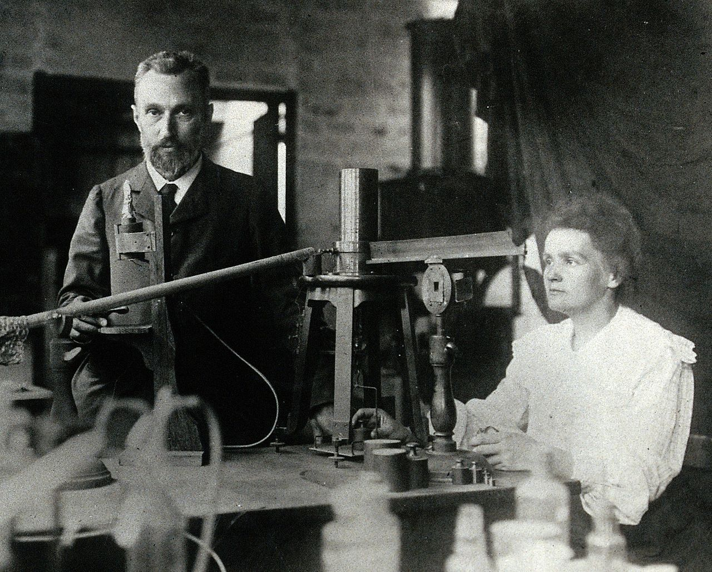
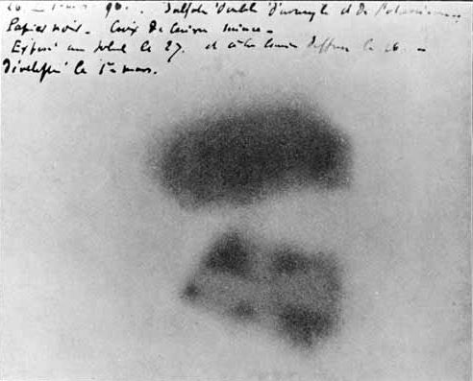
Maria Curie Sklodowska
Pierre Curie

Slide 5
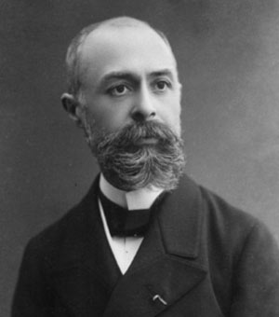
Jaderná energie
Historie:
Významní vědci: Maria Curie Sklodowska a Pierre Curie /pijér kyrý/
Dokázali a vysvětlili „neviditelné záření“ radioaktivitu (záření objevil Becquerel)
Radioaktivita:
Jaderné záření, které se uvolňuje přeměnou jader atomů
jaderné záření – 3 druhy
záření α (alfa) rychle letící jádra atomů helia
β (beta) rychle letící elektrony
γ (gama) elektromagnetické záření s vysokou energií
Radioaktivní prvky – izotopy: stejný počet protonů, ale liší se počtem neutronů
uran U, plutonium Pu, radium Ra, radon Rn, polonium Po

Slide 6
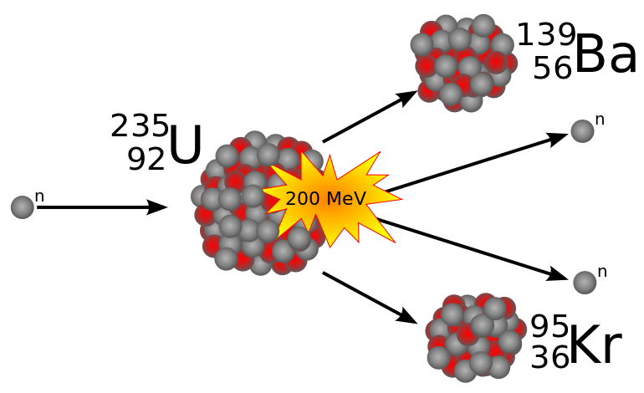
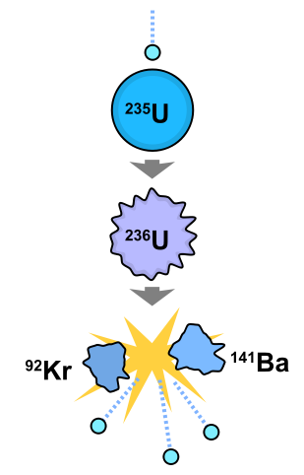
Princip získání energie – tepla
na jádro atomu uranu narazí neutron
jádro se rozdělí na dvě části a uvolní se 2 až 3 neutrony
teplo se uvolňuje při nárazech neutronů

Slide 7
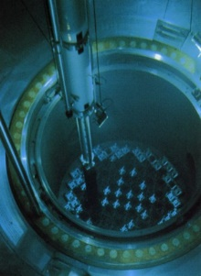
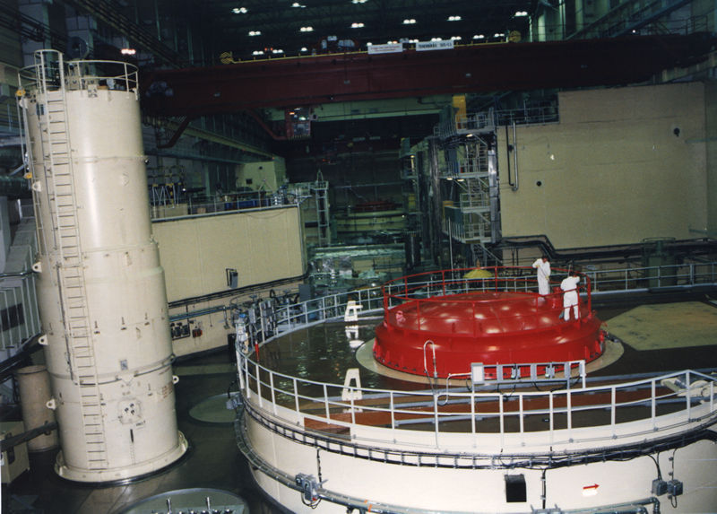
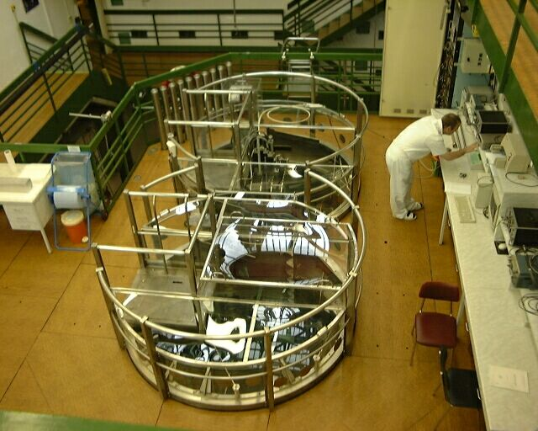
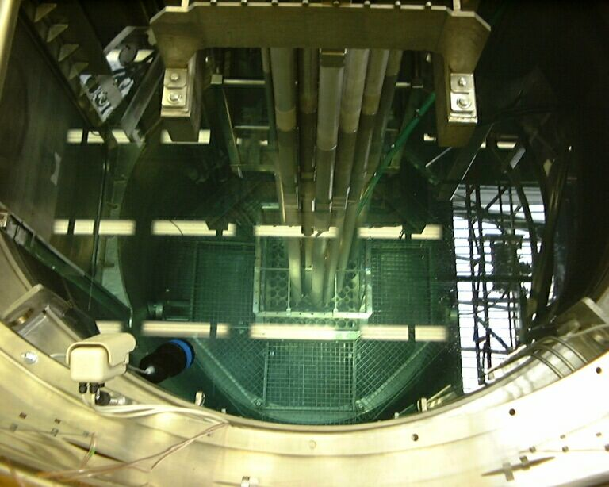
jaderný reaktor

Slide 8
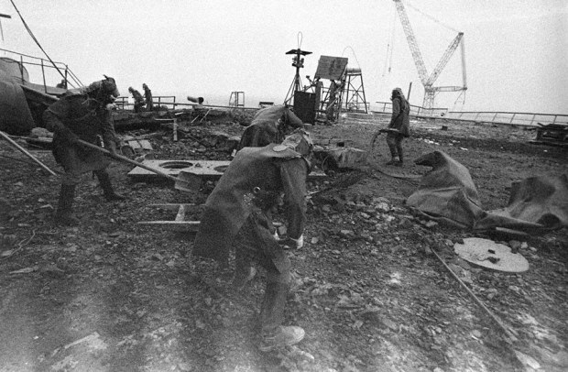
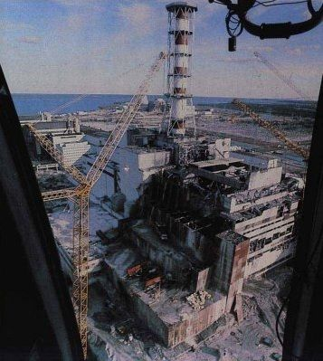
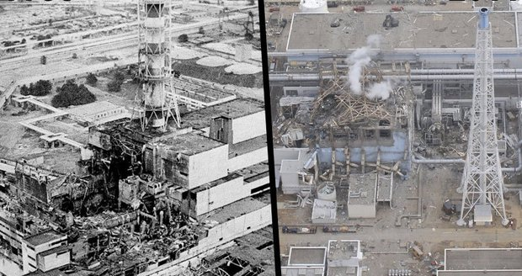
Černobyl 1986
Fukušima 2011

Slide 9
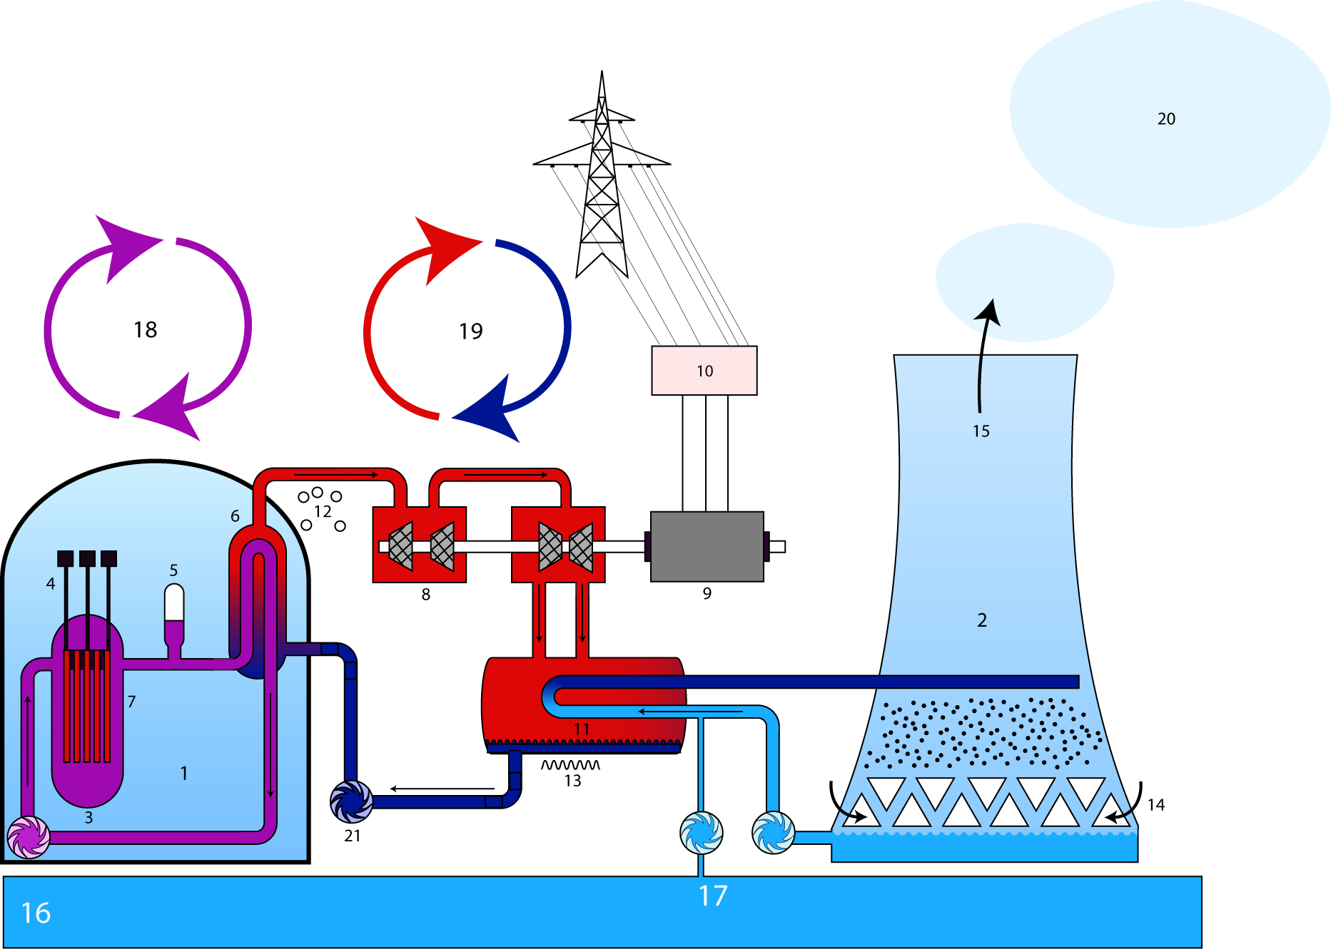
Princip jaderné elektrárny https://www.youtube.com/watch?v=2FGIeUDeZmk kreslen
jaderný reaktor 7 - uvolnění tepla parogenerátor 6 - ohřev vody pára
turbíny 8 - pohyb turbíny elektrogenerátor 9 elektrický proud 10
2 chladící věž
4 řídící tyče

